Slide 1
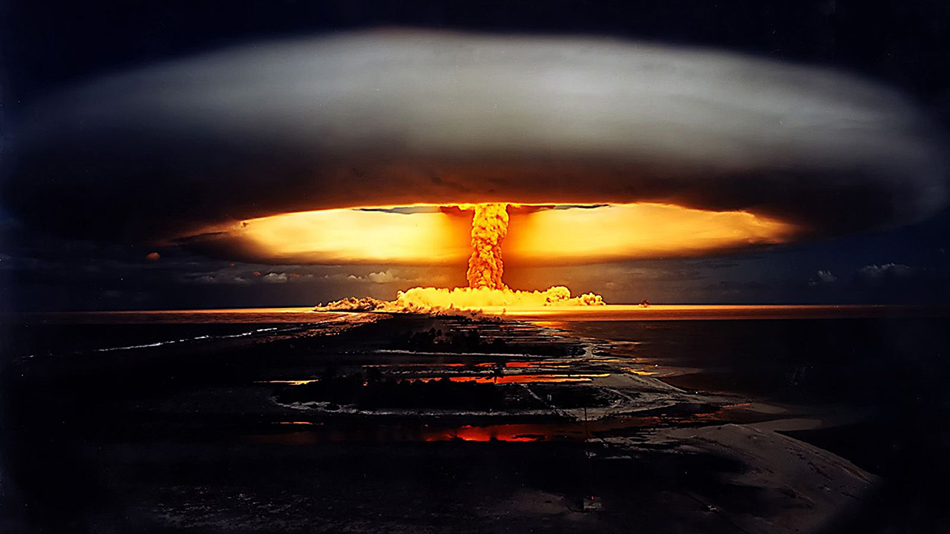
Jevreji i atomska bomba

Slide 2
Da nije bilo Jevreja – ne bi bilo ni bombe
To je moje licno misljenje!?
Od načelnika nadležnih odeljenja Projekta Menhetn, najmanje osam je bilo Jevreja, predvođenih čovekom zaduženim za operaciju, J. Robert Openheimer.
Među njima i Edvard Teler, Judžin Vigner, Leo Silard, svi mađarski Jevreji. Iz Beča je došao Viktor Vajskof.
Maks Born, Džejms Frank, Hans Bete i Oto Friš su rođeni u Nemačkoj.
Neki od njih su studirali pod Niels Bohrom, Danac čija je majka bila Jevrejka.
Drugi su bili starosedeoci Amerikanci – Isador Rabi, Ričard Fajnman i Judžin Rabinovic.

Slide 3
Tokom Holokausta, neki Jevreji su uspeli da emigriraju u SAD
Većina Jevreja nemačkih naučnika našli su se nezaposleni, bez laboratorijskih objekata ili čak drzavljanstva, i moralo je da traži utočište u drugim evropskim zemljama – kao Engleska.
Konačno, mnogi od njih su se nastanili u Sjedinjenim Državama. Slična sudbina čekala je i Jevreje naučnike u drugim srednjoevropskim zemljama koje su potpale pod Nemačku okupaciju, kao što je Austrija, ili nemačkog uticaja kao u slučaju Mađarske.
Nekoliko od ovih izbjeglica bili su vrhunski svetski fizičari, a američka vlada je mnoge zaposlila da rade na Projektu Manhattan - vojnom istraživačkom projektu za izgradnju prve atomske bombe.
Ove izbjeglice su imale ključne uloge u uspehu projekta, uključujući Hansa Bethea, Lea Szilarda i Josepha Rotblata.

Slide 4
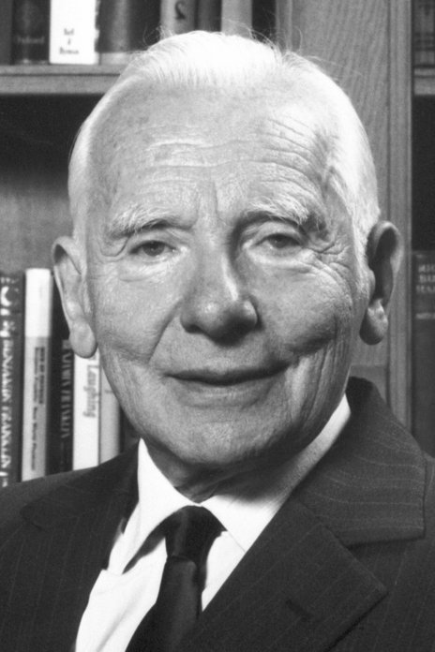
Sir Joseph Rotblat
Rotblat je bio jedan od prvih fizičara koji je otkrio da cepanje atoma može uzrokovati ogromnu eksploziju. Nije želio da se njegovo otkriće pretvori u oružje, ali je pristao raditi na Projektu, jer se bojao da će nacisti prvi izmisliti atomsku bombu, pobediti u ratu i proširiti Holokaust.

Slide 5
viteški red
viteški red
Fellowship of the Royal Society je nagrada koju dodeljuju sudije Kraljevskog društva iz Londona pojedincima koji su dali „znatan doprinos unapređenju prirodnog znanja, uključujući matematiku, inženjerske nauke i medicinske nauke ".
Dobili: Njutn, Ajnstajn, Darwin, Faradej….
Stephen Hawking (1974), David Attenborough

Slide 6
Vratio se u Liverpul 1944
Rotblatovi strahovi bili su duboko lični; njegova žena nije pobjegla iz okupirane Poljske i ubijena je u koncentracionom logoru Belzec. Ali 1944. godine, kada je otkrio da je Njemačka napustila svoja atomska istraživanja, napustio je projekt Manhattan, čime je postao jedini prigovarač savesti među naučnicima Projekta.
Ostatak svog života posvetio je borbi za potpuno nuklearno razoružanje. Rotblat je 1995. godine dobio Nobelovu nagradu za mir za svoje antinuklearne kampanje, koje su postavile temelje za Sporazum o neširenju nuklearnog oružja (NPT).

Slide 7
Józef Rotblat Lođ, 4. novembra 1908 — London, 31. avgusta 2005 Born: 4 November 1908, Warsaw, Russian Empire (now Poland)
Britanski fizičar iz jevrejske porodice poljskog porekla.
Radio na Univerzitetu u Liverpulu kao vanredni professor od 1939
Kasnije je primio američko državljanstvo.
Nobelovu nagradu za mir dobio je 1995. godine.
Prize motivation: “for their efforts to diminish the part played by nuclear arms in international politics and, in the longer run, to eliminate such arms”

Slide 8
Leo Szilard rodjen kao Leó Spitz; February 11, 1898 – May 30, 1964
Osmislio je nuklearnu lančanu reakciju 1933., patentirao ideju o nuklearnom fisijskom reaktoru 1934., a krajem 1939. napisao je pismo koje je potpiso Albert Ajnstein. To je rezultiralo projektom Manhattan koji je napravio atomsku bombu.
Prema Györgyu Marxu, on je bio jedan od mađarskih naučnika poznatih kao Marsovci. (Madjarski Jevreji naucnici koji su emigrirali u USA pre rata)

Slide 9
Leó Spitz; Budimpešta
Njegovi roditelji Jevreji srednje klase, Lajos (Louis) Spitz, građevinski inženjer, i Tekla Vidor, odgajali su Lea na Városligeti Fasoru u Pešti.
Imao je dvoje mlađih brata i sestru, Belu, rođenog 1900. godine, i sestru Rozi, rođenu 1901. godine.
Porodica je 4. oktobra 1900. promenila prezime iz nemačkog "špic" u mađarsko "Szilárd". ime koje na mađarskom znači "čvrsto".
Uprkos religioznom poreklu, Szilard je postao agnostik.
Od 1908. do 1916. pohađao je realnu gimnaziju u svom rodnom gradu. Pokazujući rano interesovanje za fiziku i znanje matematike, 1916. godine je osvojio Eötvös nagradu, nacionalnu nagradu za matematiku.

Slide 10
Patenti
Osim nuklearnog reaktora, Szilard je u Njemačkoj skovao i podneo najranije poznate patentne prijave i prve publikacije za koncepte:
elektronskog mikroskopa (1928.),
linearnog akceleratora (1928.) i
ciklotrona (1929.),
dokazujući ga kao začetnika ideje o ovim uređajima.
Između 1926. i 1930. radio je sa Ajnštajnom na razvoju Ajnštajnovog frižidera.

Slide 11
Vidovit covek
Nakon što je Adolf Hitler postao njemački kancelar 1933. godine, Szilard je pozvao svoju porodicu i prijatelje da pobegnu iz Evrope dok još mogu.
Preselio se u Englesku, gde je pomogao u osnivanju Akademskog saveta za pomoć, organizacije posvećene pomoći naučnicima izbeglicama da pronađu nove poslove

Slide 12
Amerika
Predviđajući novi rat u Evropi, Szilard se 1938. preselio u Sjedinjene Države, gdje je radio s Enricom Fermijem i Walterom Zinnom na načinima stvaranja nuklearne lančane reakcije. Bio je prisutan kada je to postignuto u Chicago Pile-1 2. decembra 1942.
Radio je za Metalurški laboratorij Manhattan projekta na Univerzitetu u Čikagu na aspektima dizajna nuklearnih reaktora. Sastavio je Szilardovu peticiju u kojoj se zalaže za demonstraciju atomske bombe, ali je Privremeni komitet odlučio da ih koristi protiv gradova bez upozorenja.
Nakon rata, Szilard se prebacio na biologiju. Izumeo je hemostat, otkrio inhibiciju povratne sprege i bio uključen u prvo kloniranje ljudske ćelije.

Slide 13
Bolest i smrt
Dijagnostikovan mu je rak mokraćne bešike 1960. godine, podvrgnut je tretmanu kobaltom-60 koji je sam dizajnirao.
Pomogao je u osnivanju Salkovog instituta za biološke studije, gdje je postao stalni saradnik.
Szilard je 1962. osnovao Vijeće za svijet koji je pogodan za život kako bi Kongresu, Bijeloj kući i američkoj javnosti dostavio "glas razuma" o nuklearnom oružju.
Umro je u snu od srčanog udara 1964.

Slide 14
Hans Albreht Bete (Hans Bethe) Strazbur, 2. jul 1906 — Itaka, Njujork, 6. mart 2005
Nemačko-američki fizičar jevrejskog porekla.
Njegova brojna otkrića iz oblasti kvantne elektrodinamike, fizike čvrstih tela, zvezdane nukleosinteze i astrofizike, presudno su uticale na fiziku 20. veka. Doktorirao je fiziku na minhenskom univerzitetu. Postdoktorske studije završio je na Kembridžu i u Rimu.

Slide 15
Vizionar
Dolaskom nacista na vlast u Nemačkoj, Bete se 1933. godine preselio u Ujedinjeno Kraljevstvo, gde je radio kao saradnik Univerziteta u Mančesteru i Univerziteta u Bristolu.
1935. godine preselio se u SAD gde je obavljao funkciju profesora na Kolumbija Univerzitetu i Kornel Univerzitetu

Slide 16
Los Alamos
Tokom Drugog svetskog rata, Bete je bio direktor teoretskog odseka nacionalne laboratorije u Los Alamosu, koja je imala za cilj pronalazak nuklearnog oružja.
Nakon Drugog svetskog rata, njegovi radovi na polju razvoja hidrogenske bombe, zajedno za mađarsko-američkim, odnosno poljsko-američkim naučnikom, jevrejskog porekla, Edvardom Telerom i Stanislavom Ulamom, doprineli su izumu i uspešnom testiranju hidrogenske bombe.^{[4]}

Slide 17
Nobelova nagrada za fiziku 1967
Bete je za života i kasnije dobio brojne počasti i nagrade. Postao je član Američke akademije nauka i umetnosti 1947,^{[5]} i te godine je takođe dobio Henri Drejperovu medalju Nacionalne akademije nauka.^{[6]}
Nagrađen je Maks Plank medaljom 1955. godine, Franklinovom medaljom 1959. godine, Edingtonovom medaljom Kraljevskog astronomskog društva i Enriko Fermijevom nagradom Komisije za atomsku energiju Sjedinjenih Država 1961,^{[7]} Ramfordovom nagradom 1963, Nacionalnom medaljom za nauku 1975,^{[10]} Erstedovom medaljom 1993,^{[11]} Brusovom medaljom 2001,^{[12]} i
Posthumno 2005, Bendžamin Franklinovom medaljom za izuzetna dostignuća u nauci Američkog filozofskog društva.^{[13]}

Slide 18
Stanislav Marsin Ulam (Stanisław Marcin Ulam; 13. april 1909 – 13. maj 1984)
bio je poljsko-američki matematičar. Učestvovao je u Menhetn projektu, odakle je nastao Teler-Ulamov dizajn termonuklearnog oružja.
Izumeo je Monte Karlo metodu izračunavanja i predložio nuklearni pulsni pogon. Dokazao je nekoliko teorema i predložio nekoliko hipoteza.
Oktobra 1943, dobija poziv od Hansa Betea da se priključi Menhetn projektu u tajnoj laboratoriji Los Alamos u Novom Meksiku. Tu je radio na hidrodinamičkim proračunima koji predviđaju ponašanje eksplozivnih sočiva koja se koriste kod implozivnih oružja.
Raspoređen je u grupu Edvarda Telera, gde je radio na Telerovoj "Super" bombi za Telera i Enrika Fermija.

Slide 19
USA
Dana 20. avgusta 1939. godine, poslednji put je otplovio za Ameriku sa svojom 17-godišnjim bratom Adamom.
Postao je docent na Univerzitetu Viskonsin-Medison 1940. godine, a građanin SAD 1941. godine.

Slide 20
Mladost
Ulam je rođen u bogatoj porodici poljskih Jevreja. Studirao je matematiku na Lavov Politehničkom institutu (polj. Lwów Polytechnic Institute), gde je doktorirao 1933. godine pod mentorstvom Kazimira Kuratovskog.
Godine 1935, Džon fon Nojman, koga je Ulam upoznao u Varšavi, pozvao ga je da dođe u Institut za napredne studije u Prinstonu (Nju Džerzi, SAD), na nekoliko meseci. Od 1936. do 1939. godine, provodio je leta u Poljskoj i akademske godine na Univerzitetu Harvard u Kembridžu, gde je radio na uspostavljanju značajnih rezultata u ergodičkoj teoriji.

Slide 21
Edvard Teler Edward Teller Budimpešta, 15. januar 1908 — Stanford, 9. septembar 2003)
fizičar mađarskog porekla. Radio u atomskoj laboratoriji u Los Alamosu i smatra se izumiteljem američke hidrogenske bombe.
Teler je takođe dao doprinos Tomas-Fermijevoj teoriji, preteči teorije gustinske funkcionalnosti, standardnom savremenom alatu u kvantno mehaničkom tretmanu složenih molekula.
Godine 1953, zajedno sa drugim naucnicima i njegovom suprugom Avgustom Teler, koautor rada koji je standardno polazište za primenu Monte Karlo metode na statističku mehaniku.

Slide 22
Openhajmer ?
Kao Jevrejin emigrirao je u SAD 1930. godine, i bio je jedan od prvih članova projekta Menhetn koji je pokrenut sa ciljem razvijanja atomske bombe.
U ovom periodu se snažno zalagao za razvoj oružja baziranih na fuzijskoj reakciji.
Nakon priznanja o kontroverznoj ulozi u svjedočenju protiv kolege Roberta Openhajmera doživio je osudu javnosti, ali je i dalje imao podršku vlade SAD i vojnog vrha.
Bio je koosnivač Nacionalne laboratorije Lorens Livermor, i bio je direktor te institucije, kao i zamenik direktora mnoge godine.

Slide 23
Teler
Njegovi roditelji su bili Ilona, pijanistkinja, i Maks Teler, advokat. Školovao se u luteranskoj gimnaziji Fasori, zatim u gimnaziji Minta u Budimpešti.
Mada jevrejskog porekla, kasnije u životu Teler je postao agnostički Jevrej. „Religija nije bila problem u mojoj porodici”, kasnije je napisao, „zaista, o tome se nikada nije razgovaralo.
Do moje jedine verske obuke je došlo jer je Minta zahtevala da svi učenici pohađaju časove u svojim religijama. Moja porodica je slavila jedan praznik, Jom Kipur kada smo svi postili. Ipak, moj otac se molio za svoje roditelje subotom i na sve jevrejske praznike.
Ideja Boga koju sam upijao bila je da bi bilo divno da postoji: Očajnički nam je trebao, ali ga nismo videli tokom mnogo hiljada godina.”
Kao i Albert Ajnštajn i Ričard Fajnman, Teler je kasno progovorio. On je razvio sposobnost govora kasnije od većine dece, ali se veoma zainteresovao za brojeve, te bi zabave radi računao velike brojeve u glavi.^{[6]}

Slide 24
I na kraju:

Slide 25
Robert Openhajmer (Oppenheimer) Njujork, 22. april 1904 — Prinston, 18. februar 1967),
Bio je direktor Instituta za napredne studije u Prinstonu. Poznat je po radovima iz nuklearne fizike. Godine 1936, otkrio je tip nuklearnih reakcija poznatih pod nazivom stripping reakcije, koje su važne pri određivanju nuklearne strukture.
Tokom Drugog svetskog rata bio je na čelu istraživačkog rada za proizvodnju atomske bombe u Los Alamosu.
Posle rata negativno se odnosio prema projektu izrade Hidrogenske-bombe, pa je 1954. optužen zbog simpatija prema komunizmu. Iako su policijska ispitivanja dokazala njegovu lojalnost SAD, ipak mu je zabranjen pristup poverljivim dokumentima o nuklearnom istraživanjima.

Slide 26
Rehabilitacija
Iako je ostao bez direktnog političkog uticaja, Openhajmer je nastavio da predaje, piše i radi u oblasti fizike.
Deceniju kasnije, predsednik Džon F. Kenedi mu je dodelio nagradu Enriko Fermi, što je bio gest političke rehabilitacije.
Kao naučnik, Openhajmer je najviše ostao zapamćen po tome što je bio glavni osnivač Američke škole teorijske fizike dok je bio na Univerzitetu Berkli.

Slide 27
Ruska atomska bomba – ista kao fat man

Slide 28
Ruski spijun = Dejvid Gringlas (2. mart 1922 – 1. jul 2014)
špijun za Sovjetski Savez koji je radio na projektu Menhetn. Nakratko je bio stacioniran u postrojenju za obogaćivanje uranijuma Clinton Engineer Vorks u Oak Ridžu u Tenesiju, a zatim je radio u laboratoriji Los Alamos u Novom Meksiku od avgusta 1944. do februara 1946.
On je svedočio - da se osude njegova sestra i zet Etel i Džulijus Rozenberg, koji su pogubljeni zbog špijunske aktivnosti. Gringlas je odslužio devet i po godina zatvora.
Gringlas je rođen 1922. godine u Lower East Side-u Menhetna u Njujorku. Njegovi roditelji, Barnet i Tesi, bili su jevrejski imigranti iz Rusije, odnosno Austrije.

Slide 29
Nema više
A u Santa Fe, centru grada je bio jedan POBox koji je bio adresa za sve naucnike koji su radil na bombi. Cak se redakcija Time magazina cudila sto ima toliko predplata za magazin na istoj adresi. A sve bebe rodjene u obliznjem kampu gde su ziveli naucnici imaju istu adresu na maticnom listu.
Meni je najbolja prica iz tih dana, u centru Santa Fe apoteka i restoran, radio neki stari rus apotekar. Ruski spijuni koji su se muvali godinama po Santa Fe su zbog nostalgije isli u tu apoteku da sednu i pricaju malo sa apotekarom. A za drugim stolom je uvek bio par FBI agenata koji su pratili sta ovi rade.....

